Slide 1
Системи рівнянь з двома змінними

Slide 2

Системи рівнянь
Графічний спосіб
Аналітичний спосіб
Метод підстановки
Метод додавання

Slide 3

Для графічного способу розв’язування систем рівнянь треба виконати 4 кроки:
1) У рівняннях системи виразити y через x так, щоб отримати функції (при необхідності).
2) Побудувати графіки цих функцій в одній системі координат.
3) Знайти координати точок перетину графіків.
4) Виписати у відповідь пари чисел (х;у), які є координатами точок перетину графіків.

Slide 4

Розв’язання систем графічним способом
Виражу у
через х
у - х=2,
у - = 0;
y
y=x+2
у=х+2,
у= ;
Побудую графік
першого рівняння
у=х+2
4
y=
Побудую графік
другого рівняння
1
у=
-1
0
1
2
x
Найду координати точек перетину графіків функцій
Відповідь: (2; 4);(-1;1)

Slide 5


АЛГОРИТМ
МЕТОД ПІДСТАНОВКИ
Виразити з деякого рівняння системи одну змінну через іншу;
Підставити одержаний вираз в інше рівняння замість відповідної змінної;
Розв’язати одержане рівняння з однією змінною;
Знайти відповідне значення іншої змінної;
Записати відповідь.

Slide 6



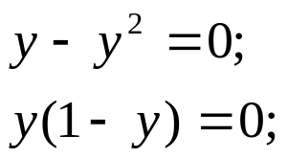
Розв’язання системи рівнянь способом підстановки
Виражу х через у
х - у=2,
;
х=2+у,
х=2+у,
Розв’язажу
рівняння
Підставлю
х=3,
у=1.
у=0 или 1-у=0
у=1
1)
х=2+у,
у=0;
х=2,
у=0.
2)
х=2+у,
у=1;
Підставлю
Підставлю
Відповідь: (2;0);(3;1).

Slide 7
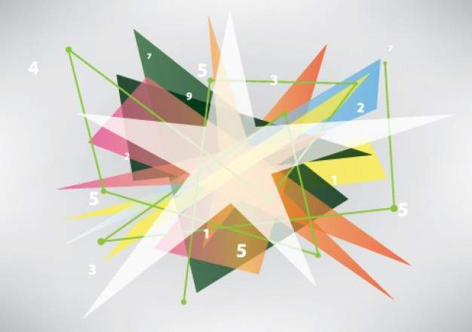

Спосіб
додавання

Slide 8
Спосіб додавання (алгоритм)
Урівняти модулі коефіцієнтів при будь-якій змінній
Додати почленно рівняння системи
Розв’язати нове рівняння і знайти значення однієї змінної
Підставити значеня знайденої змінної в старе рівняння і знайти значення другої змінної
Записати відповідь.

Slide 9

Розв’язання систем рівнянь способом додавання
Урівняємо
модулі
коефі-
цієнтів
перед у
Розв’яжемо
рівняння
х² =16,
16- 2у²=14;
х² - 2у²=14,
х² + у² =9;
|⋅2
Додамо рівняння
почленно
х² =16,
у²=1;
х² - 2у²=14,
х² +2у² =18;
+
Розв’яжемо
рівняння
х=±4,
у=±1;
2 х² = 32,
х² - 2у²=14;
Відповідь: (4; 1);
(4; -1);
(-4; 1);
(-4; -1).
х² =16,
х² - 2у²=14 ;
Підставимо

Slide 10



Приклади задач на складання системи рівняння
Сума двох чисел дорівнює 108. Одне число більше від іншого на 7,4.
Знайдіть ці числа. Розв’язання
Нехай х – перше число , а у – друге число
Оскільки сума двох чисел дорівнює 108, то одержимо рівняння: х + у=108.
На основі другої частини умови задачі одержимо таке рівняння: х – у=7,4.
Маємо систему:
х + у=108,
х – у =7,4;
2х = 115,4 ,
х + у=108;
х=57,7,
57,7 + у =108,
х=57,7,
у=50,3. Отже, перше число 57,7 , а друге - 50,3.
Відповідь: 57,7; 50,3.

Slide 11
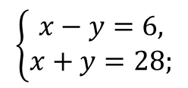
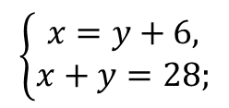
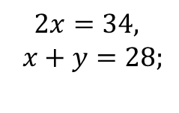
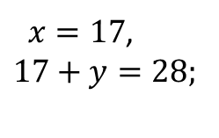
У спортивній секцій тренується 28 дітей, причому хлопців на 6 більше, ніж дівчат. Скільки хлопців та дівчат відвідує секцію?
Розв’язування
Нехай х – кількість хлопців, а у – кількість дівчат. Тоді,
$$\left\{\begin{aligned}x=y+6, \\ x+y=28;\end{aligned}\right.$$
$x=17$,
$17+y=28;$
$$\left\{\begin{aligned}x−y=6, \\ x+y=28;\end{aligned}\right.$$
х=17,
у=11.
$$2x=34,$$
$$x+y=28;$$
Відповідь: 17 хлопців та 11 дівчат.

Slide 12

Домашнє завдання:
Підготуватися до контрольної роботи

